Slide 1

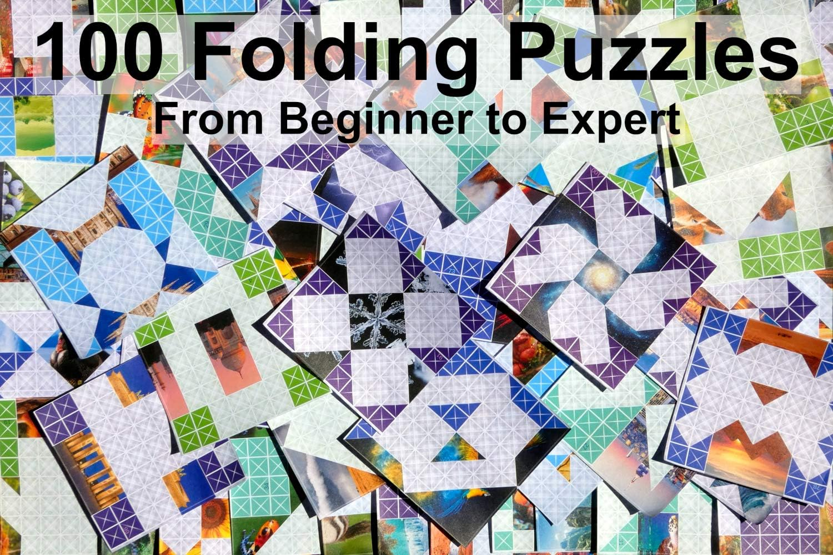
Foldology

Slide 2

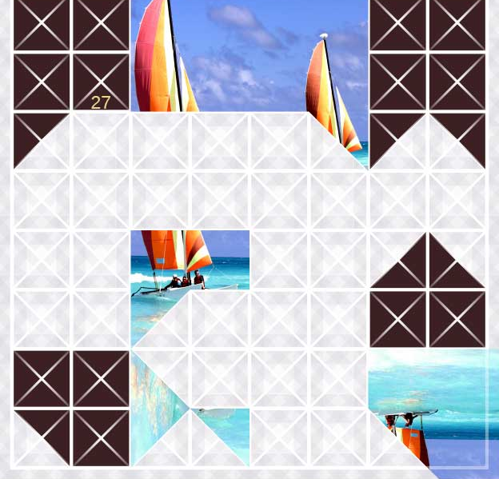
Foldology

Slide 3

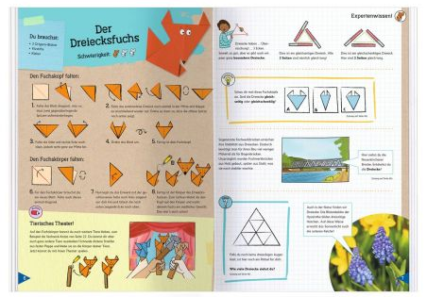
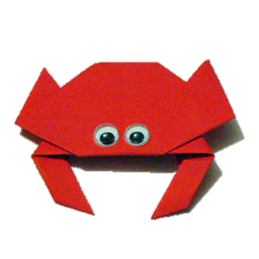
Foldology

Slide 4
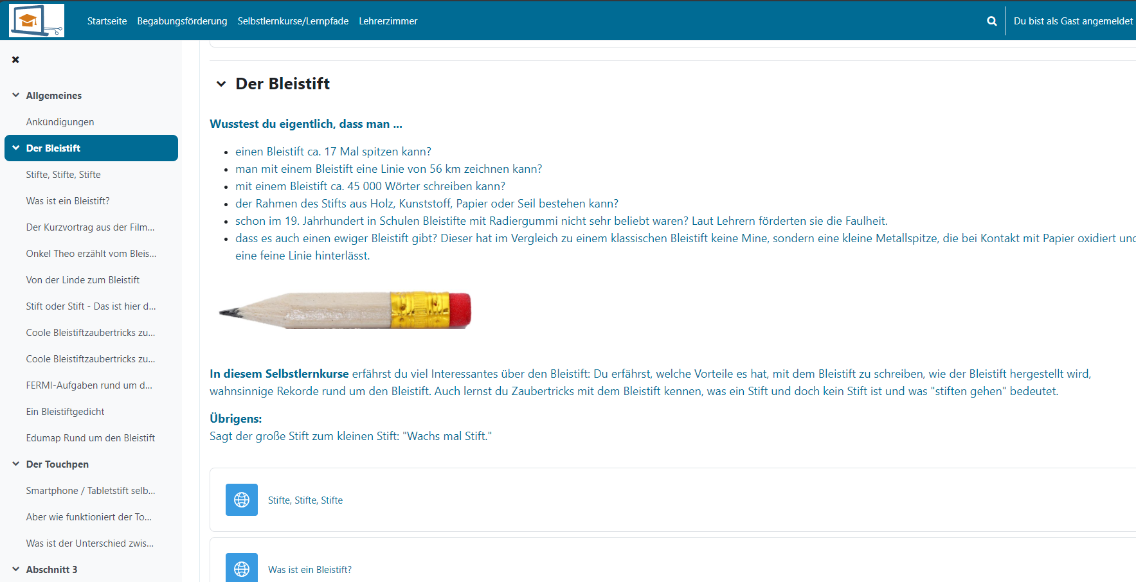

Slide 5
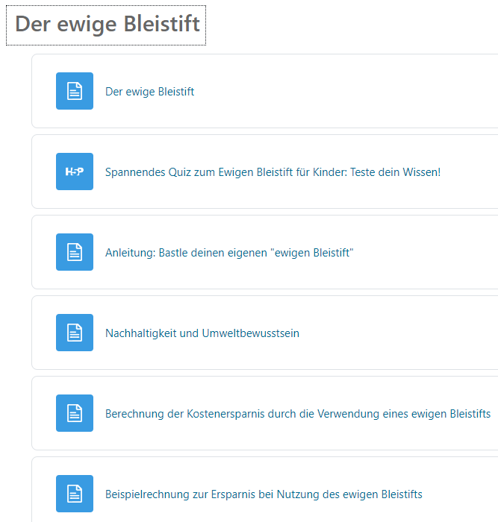
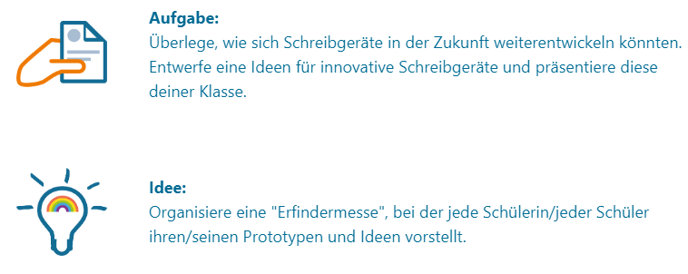

Slide 6



Begabung
Schulgesetz
Lehrplan
Die Webakademie
Foldology
Möglichkeiten
der Begafö
Kursräume
Ferienkurse
Selbstlernkurse
Digitale Drehtür

Slide 7

Begabung
Schulgesetz
Lehrplan
Die Webakademie
Foldology
Das Nim-Spiel
Möglichkeiten
der Begafö
Kursräume
Ferienkurse
Selbstlernkurse
Digitale Drehtür

Slide 8

Webbasierte Plattform zur Förderung
leistungsstarker und potentiell
leistungsfähiger Schülerinnen und Schüler

Slide 9

https://www.bildung-lsa.de/index.php?KAT_ID=16669

Slide 10
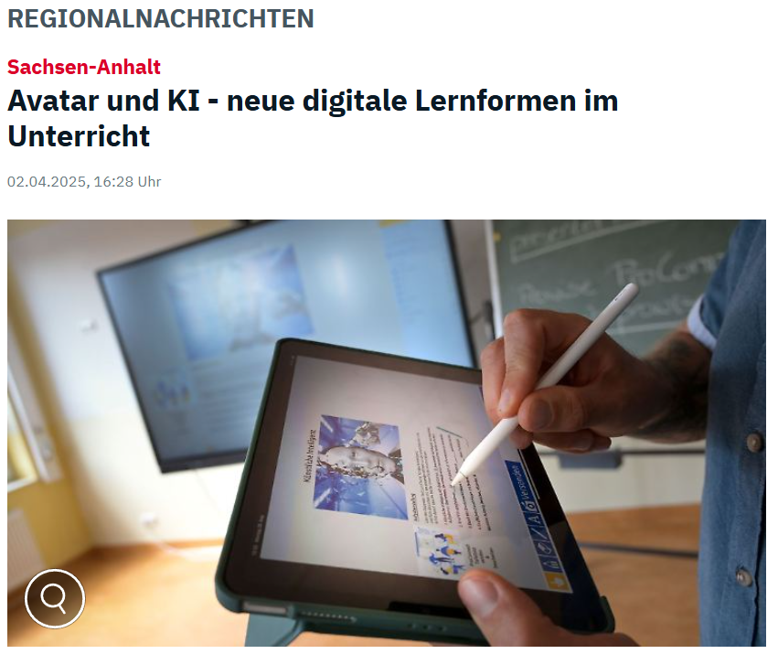

Slide 11
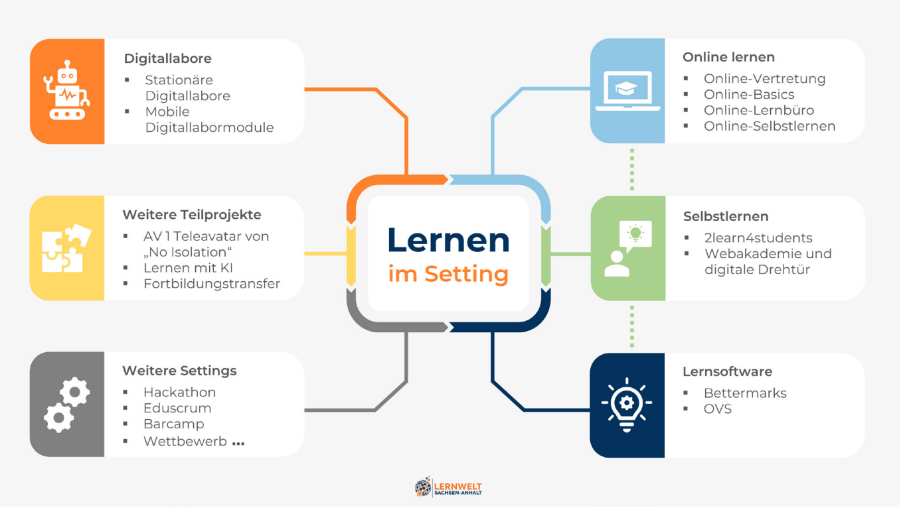

Slide 12




Slide 13


Slide 14

Wir leben in einer digitalen Wissensgesellschaft, in der stetig neue Berufe für Hochqualifizierte entstehen und entstehen werden.
Bei gut einem Viertel aller Schülerinnen und Schüler wird eine Begabung mit besonderer Ausprägung identifiziert.
Die Förderung von begabten und zur Leistung bereiten Schülerinnen und Schülern sollte daher möglichst viele Lernende erreichen. Hierfür sind digitale Formate, wie beispielsweise die Webakademie, auszuweiten.
Die Konzepte der Schulen mit inhaltlichen Schwerpunkten sind unter Berücksichtigung der Erkenntnisse aus der Forschung auf dem Gebiet der Begabtenförderung weiterzuentwickeln.

Slide 15

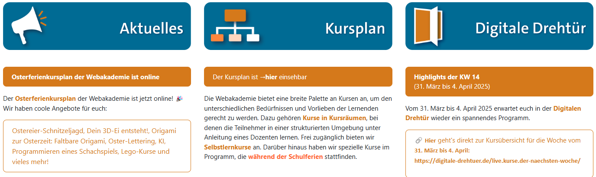
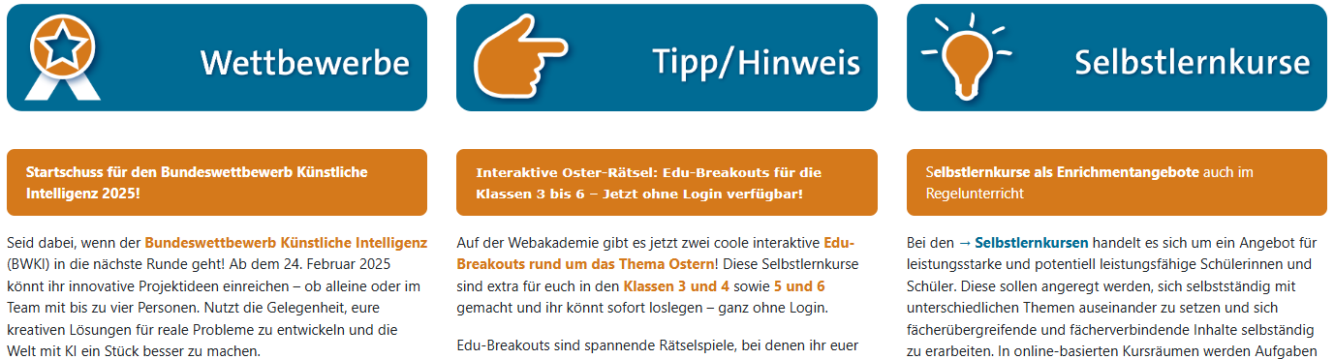

Slide 16
Webbasierte Plattform zur Förderung
leistungsstarker und potentiell
leistungsfähiger Schülerinnen und Schüler

Slide 17

«Ich habe keine besondere Begabung, sondern bin nur leidenschaftlich neugierig.»

Slide 18

Begabung
Schulgesetz
Lehrplan
Die Webakademie
Foldology
Das Nim-Spiel
Möglichkeiten
der Begafö
Kursräume
Ferienkurse
Selbstlernkurse
Digitale Drehtür

Slide 19


Slide 20
Definitionsgemäß sind zwei Prozent der Bevölkerung hochbegabt, haben also einen IQ von 130 und mehr. Unter 80 Millionen Deutschen gibt es also 1,6 Millionen Hochbegabte.

Slide 21
„ …laut einer Studie der Karg-Stiftung sind nur 8 % aller Lehrer mit dem Thema Begabtenförderung in Berührung gekommen.
Sich langweilende, frustrierte, arrogante und störende Schüler:innen werden nicht immer von den Lehrenden mit Begabung in Verbindung gebracht. Sie wissen oft nicht von den absichtlich schlechten Leistungen oder nachlässiger Haltung gegenüber Arbeiten von begabten Lernern, um ihre Begabung zu verbergen.“

Slide 22

Wie kann Schule der Nährboden dafür sein, dass Lernende eigene Begabungen entdecken und vertiefen?
Welche Lehr-Lern-Formate sind dafür besonders geeignet?
Wie kann Schule als sozialer Ort Lerngelegenheiten gestalten?
Wie kann man vorhandene Strukturen kreativ nutzen?
Welche Freiräume braucht es, damit Lernende ihre Leidenschaft leben und neue entdecken?
Wie kann die Einbeziehung außerschulischer Lernorte und die Kooperation mit externen Partnern Lernenden neue Perspektiven eröffnen?

Slide 23

Schulgesetz
Lehrplan
Begabung
Die Webakademie
Foldology
Das Nim-Spiel
Möglichkeiten
der Begafö
Kursräume
Ferienkurse
Selbstlernkurse
Digitale Drehtür

Slide 24

Warum muss ich mich als Lehrkraft mit Begabtenförderung beschäftigen?

Slide 25

Schulgesetz des Landes Sachsen-Anhalt :
(§1 (1))
Jeder junge Mensch hat „das Recht auf eine seine Begabungen, seine Fähigkeiten und seine Neigung fördernde Erziehung, Bildung und Ausbildung".

Slide 26

Leitidee: Individuelle Förderung
Besondere Begabungen und Interessen verlangen vielfältige Anreize und Lernsituationen, um die Voraussetzungen zu deren Weiterentwicklung zu schaffen. Eine gleichberechtigte Förderung von Mädchen und Jungen berücksichtigt geschlechtsspezifische Voraussetzungen und ermutigt zur Herausbildung neuer Interessen ohne geschlechtsrollenstereotype Prägungen.

Slide 27


Landesweites Unterstützungssystem zur
Begabtenförderung in Sachsen-Anhalt
Ministerium für Bildung (Regelungen, Vorgaben)
Landesschulamt
Koordinierungs- und Beratungsstelle für Begabtenförderung

Slide 28
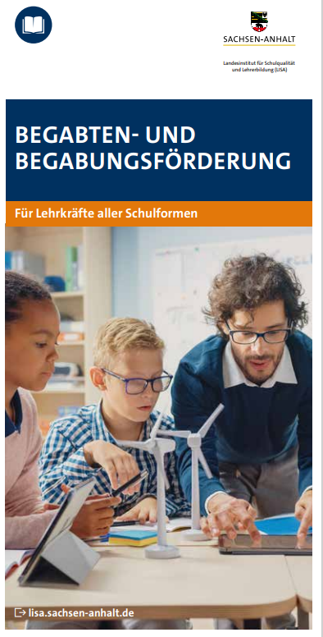
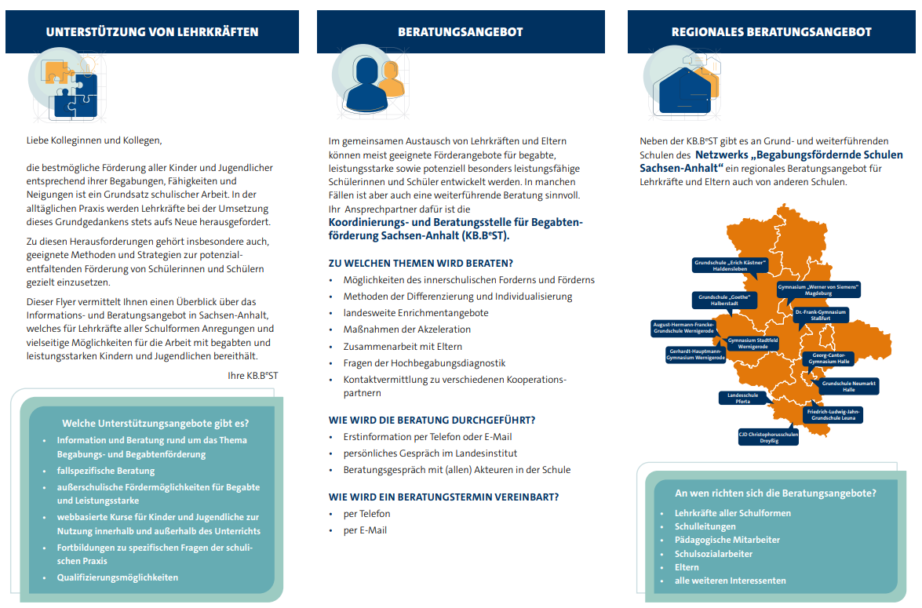

Slide 29

Begabung
Schulgesetz
Lehrplan
Die Webakademie
Foldology
Das Nim-Spiel
Möglichkeiten
der Begafö
Kursräume
Ferienkurse
Selbstlernkurse
Digitale Drehtür

Slide 30
Möglichkeiten der Begabtenförderung
Innere Differenzierung | Akzeleration „beschleunigtes Lernen“, Verweildauer verkürzen | Enrichment zusätzliche Angebote zum Unterricht, Anreicherung übercurricular
Individualisierung und Differenzierung kooperative Lernformen selbständige Lernformen Projektarbeit offener Unterricht Akzeleration, Enrichment | frühzeitige Einschulung flexible Schuleingangsphase Überspringen einer Klassenstufe Unterricht in höheren Klassen in einzelnen Fächern | „Pull-Out“-Programme (zeitweilige Gruppierung mit besonderem Angebot) Schülerwettbewerbe Kurse an Universitäten Sommerakademie Webakademie Drehtürmodell

Slide 31
Begabung
Innere Differenzierung
Schulgesetz
Lehrplan
Die Webakademie
Foldology
Das Nim-Spiel
Enrichment
Akzeleration
Möglichkeiten
der Begafö
Kursräume
Ferienkurse
Selbstlernkurse
Digitale Drehtür

Slide 33
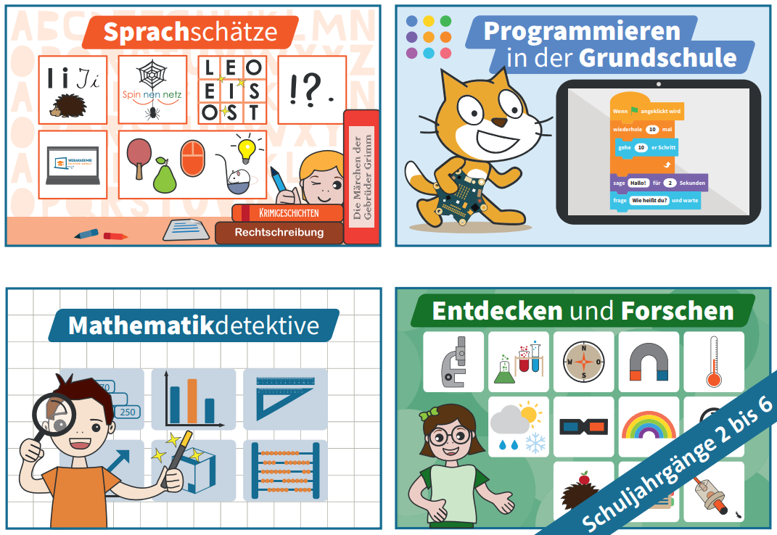

Slide 34
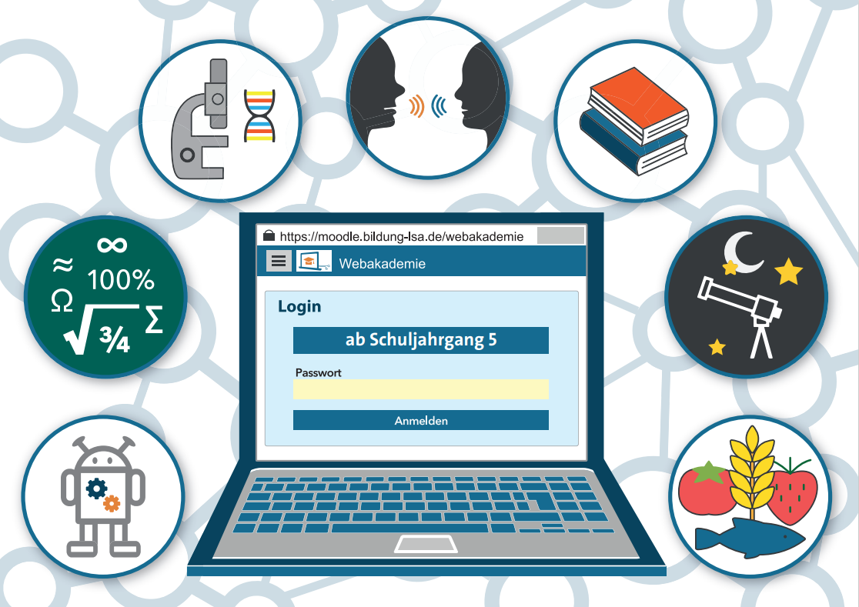

Slide 35
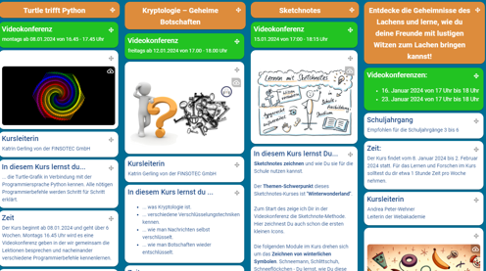
Kurse in der Webakademie
Kurse innerhalb der Webakademie, die zeit- und ortsunabhängig betreut werden.

Slide 36
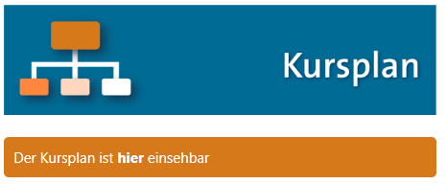
Kurse in der Webakademie
Kurse innerhalb der Webakademie, die zeit- und ortsunabhängig betreut werden.

Slide 37
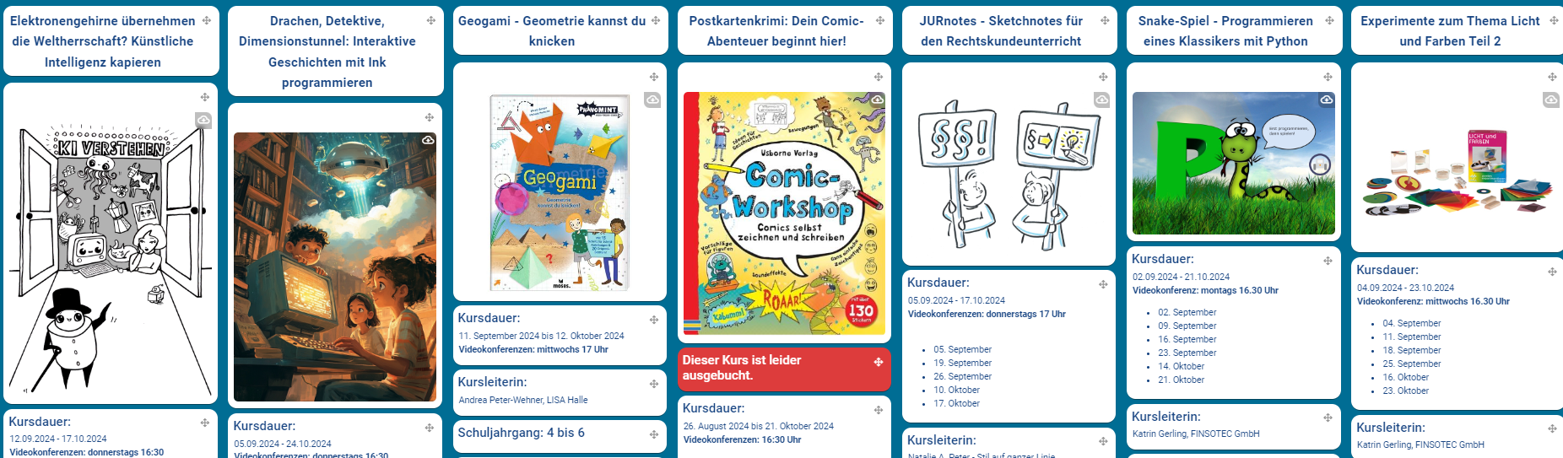

Slide 38
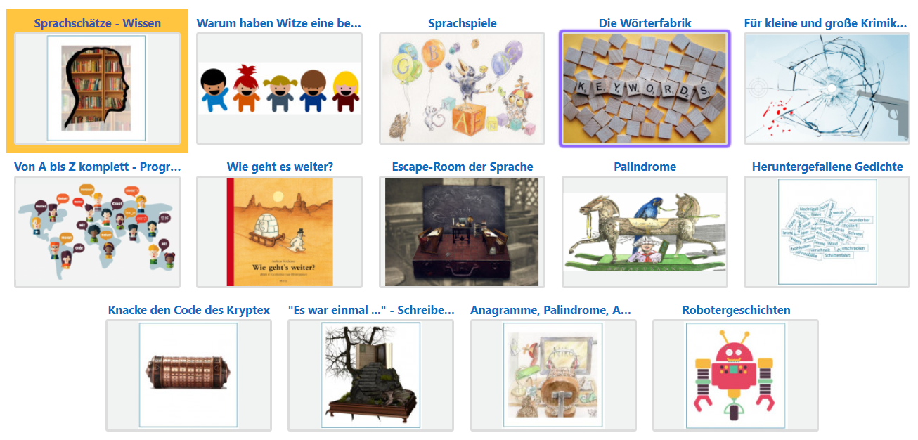

Slide 39
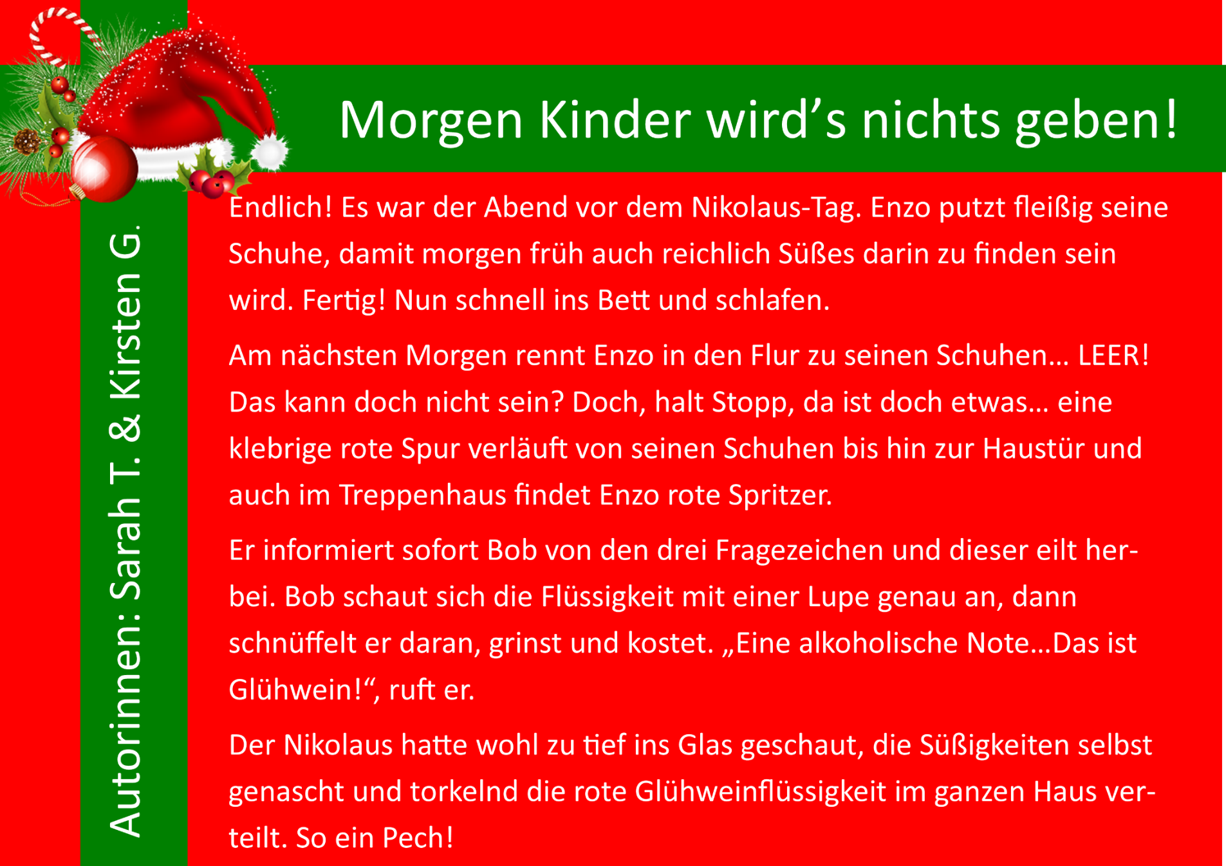

Slide 40
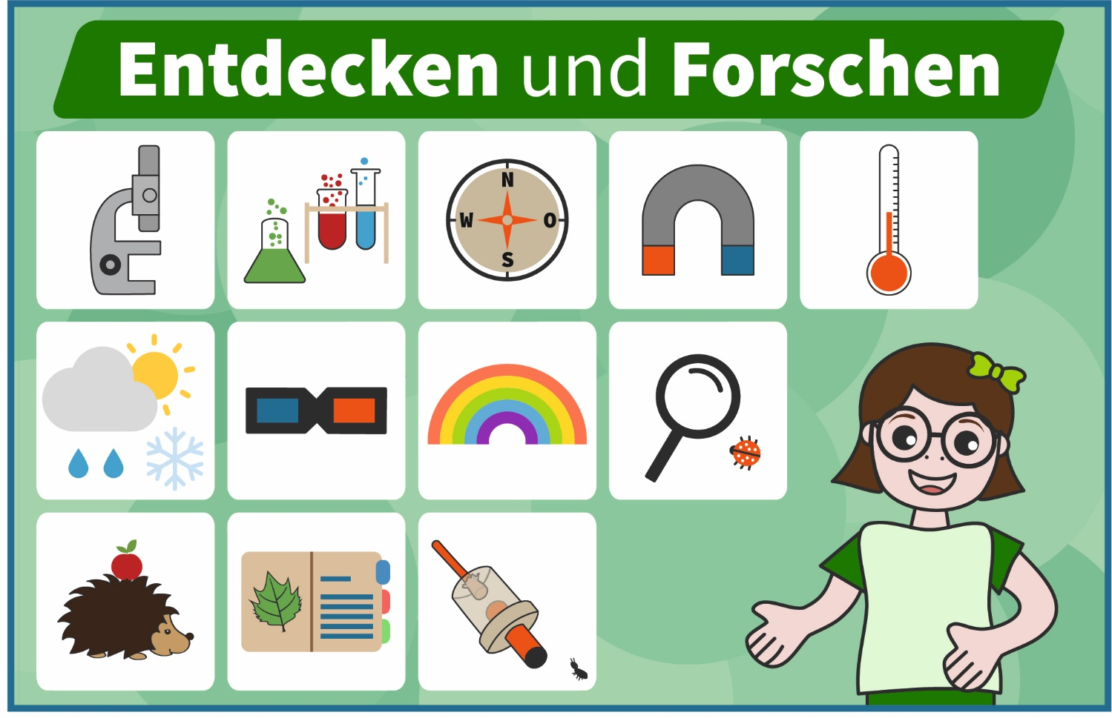

Slide 41


Slide 42
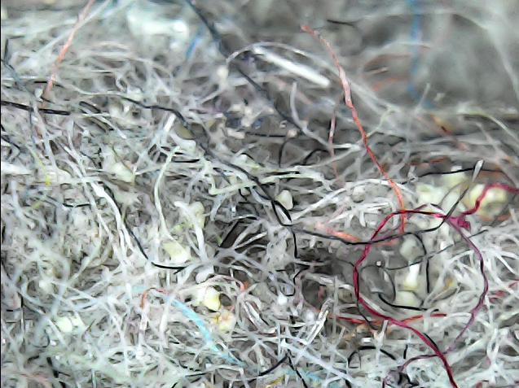

Slide 43
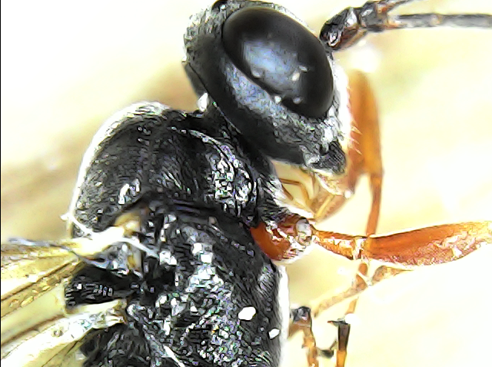

Slide 44
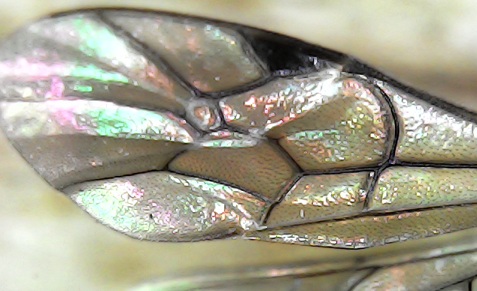

Slide 45


Slide 46
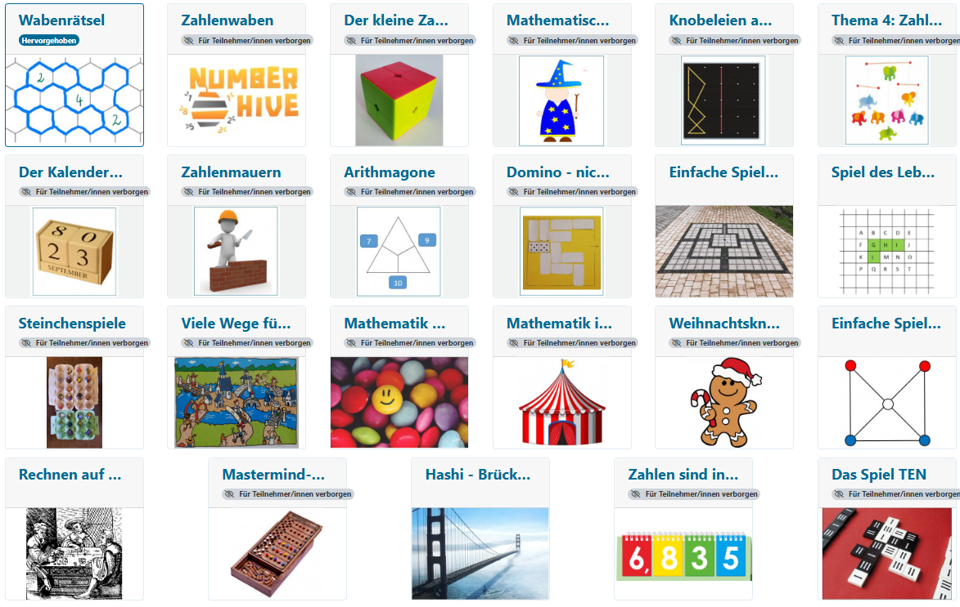

Slide 47
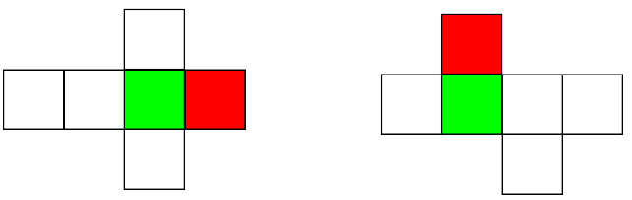
Die folgende Abbildung zeigt einige Netze des kleinen Zauberwürfels, bei denen jeweils zwei Seiten bereits eingefärbt sind. Färbe in jedem Netz auch die anderen Seiten passend ein.

Slide 48
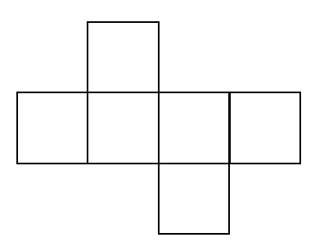
Färbe zwei Flächen so, dass die Figur kein Netz des Zauberwürfels sein kann. Begründe.

Slide 49
Färbe zwei Flächen so, dass die Figur ein Netz des Zauberwürfels ist und dass es mehrere Möglichkeiten gibt, die restlichen Flächen zu färben. Warum gibt es zu deiner Vorgabe mehrere Lösungsmöglichkeiten?

Slide 50

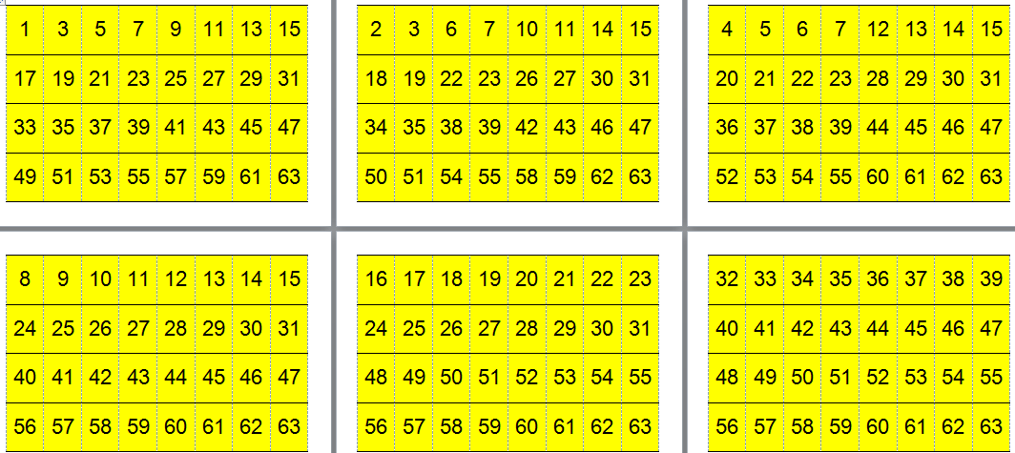
Die Zauberkarten

Slide 51
Die Zauberkarten

Slide 52
Die Zauberkarten

Slide 53
Die Zauberkarten

Slide 54

Geometrische Zahlenfolge
Eine geometrische Folge ist dadurch charakterisiert, dass die Folgeglieder jeweils durch Multiplikation mit dem konstanten Faktor q aus dem vorhergehenden Glied entstehen.

Slide 55
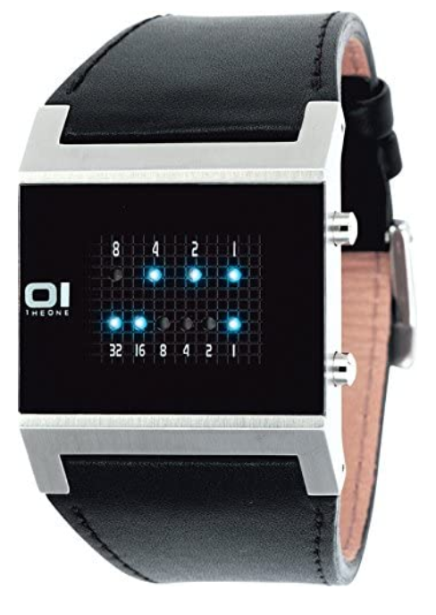
Geometrische Zahlenfolge
Binäruhr
4 + 2 + 1 = 7; Es ist 7 Uhr ….
32 + 16 + 1 = 49; Es ist … Uhr 49
Es ist 7 Uhr und 49 Minuten.

Slide 56
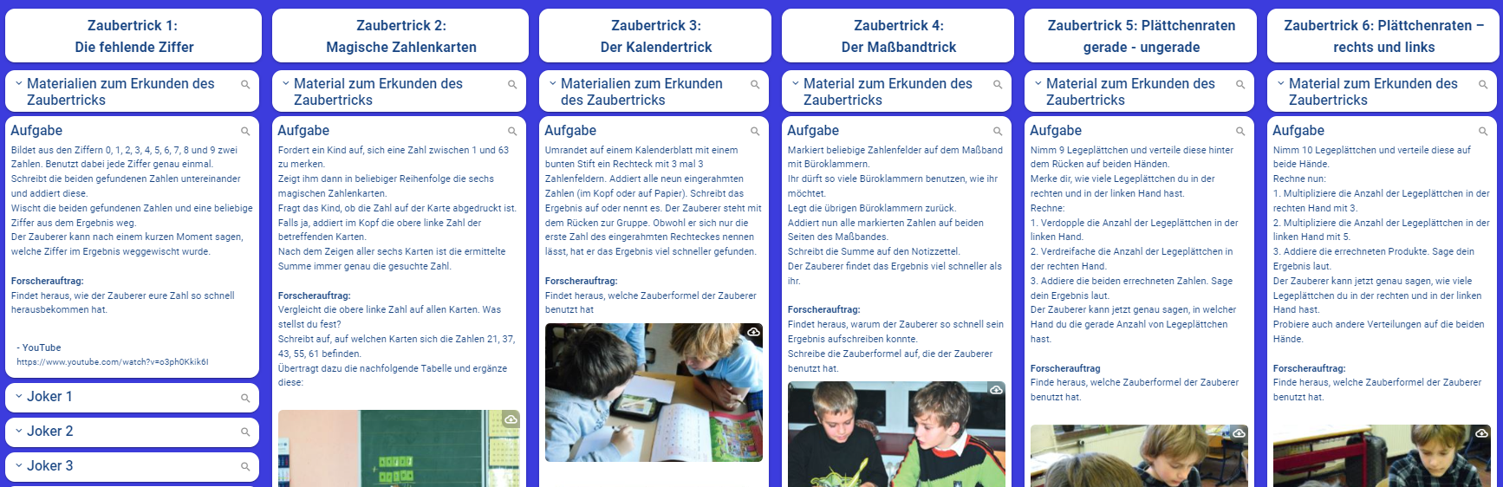

Slide 57
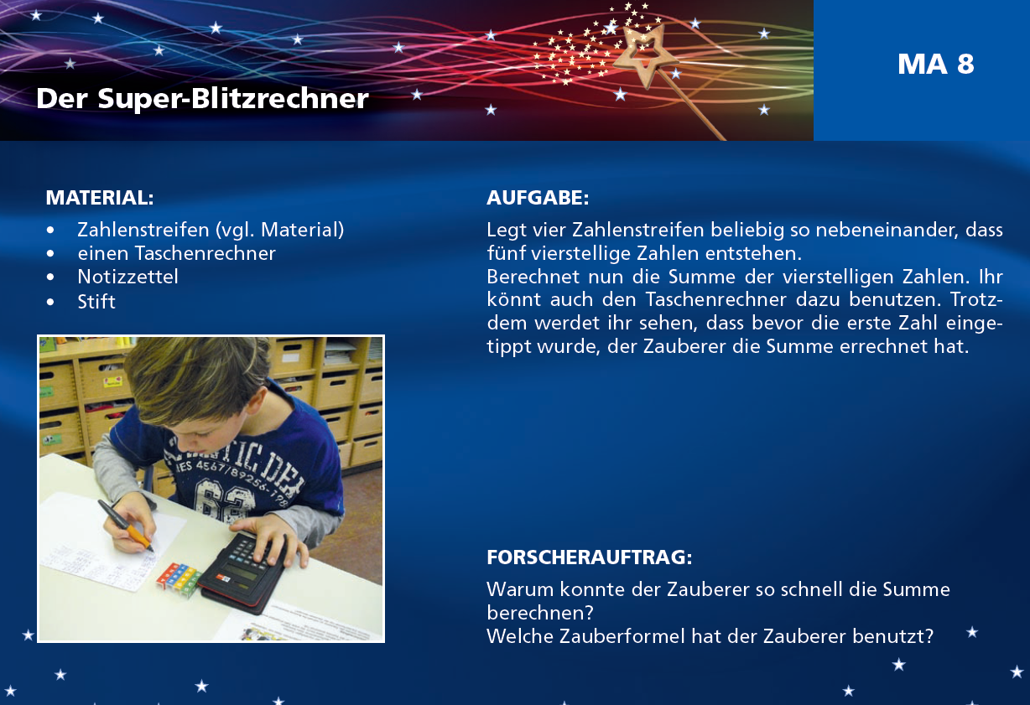

Slide 58
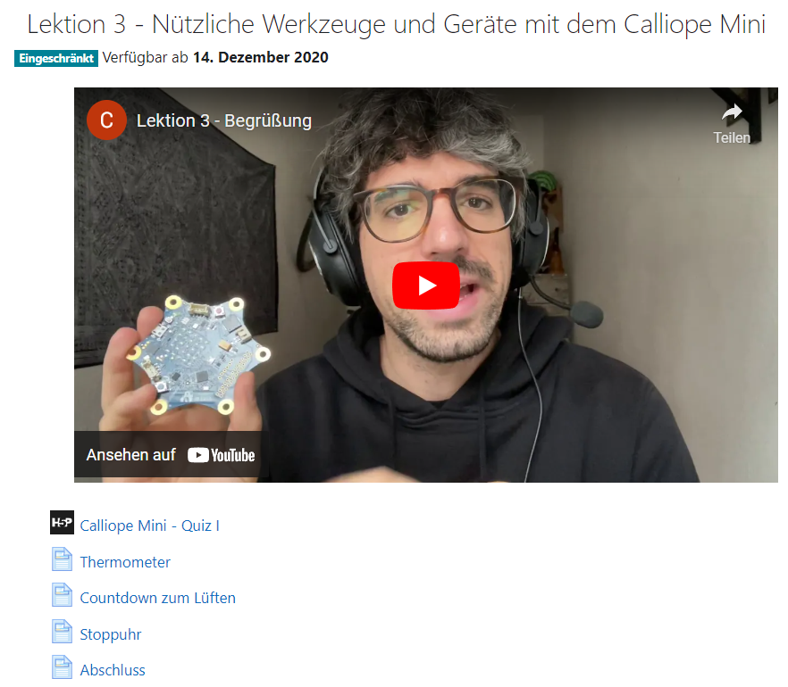

Slide 59
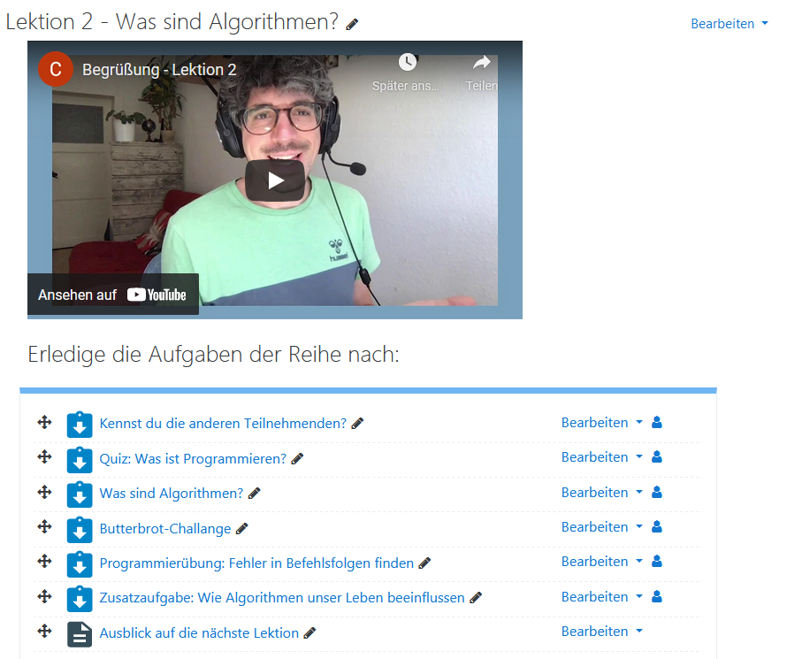

Slide 60
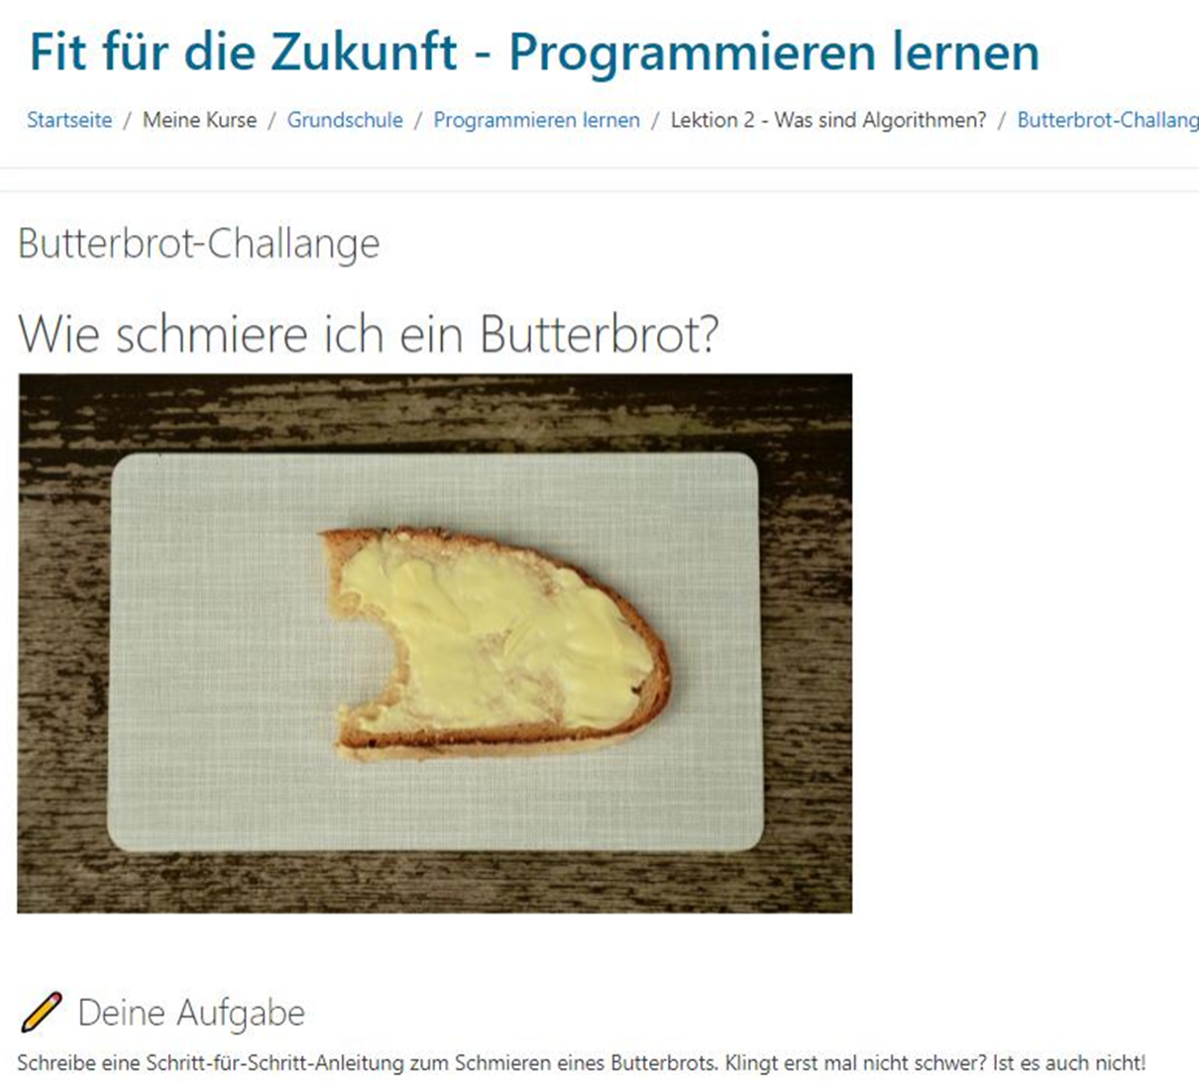

Slide 61
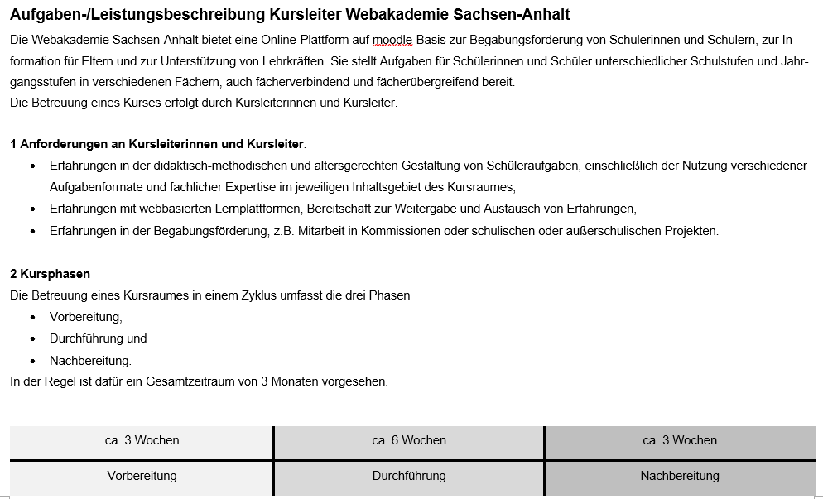

Slide 62
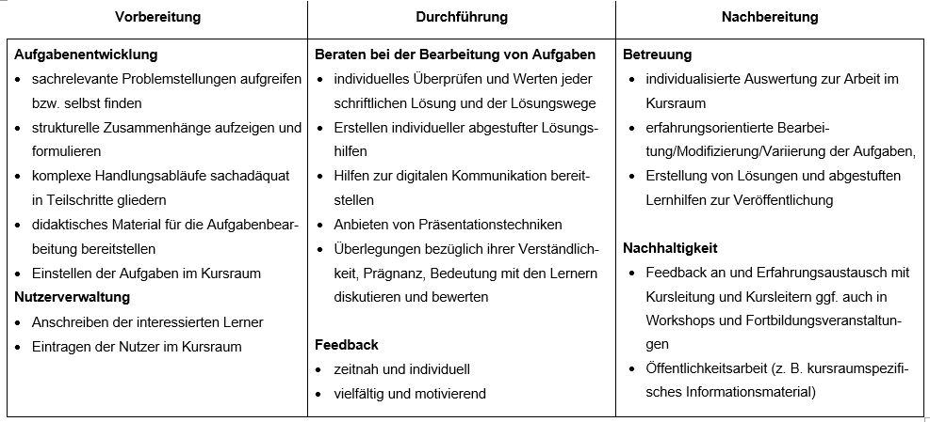

Slide 63




Wie erfahren die Schülerinnen und Schüler von den Kursen?
Notes:
Die Lehrerin merkt während ihres Unterrichts, dass ein Kind in ihrer Klasse lernt, das sich bspw. sehr für Mathematik interessiert und Mitschülerinnen und Mitschülern weit voraus ist.
Sie gibt dem Kind eine Werbekarte der Webakademie.
Das Kind erzählt zu Hause ganz stolz, dass es nun in der Webakademie mitarbeiten möchte.
Nachdem die Eltern eine DSE – auf die ich gleich eingehen werde – unterschrieben haben, wird das Kind von mir registriert und kann in der Webakademie arbeiten.

Slide 64


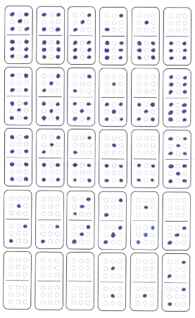
Hallo Laura Sophie,
ich freue mich darüber, dass du mitmachst. Du hast die Aufgaben gut bearbeitet.
zu 1.: Ja, die Vorlage reicht aus. Es wäre schön, wenn du auch eine kurze Begründung dafür notieren oder aufschreiben könntest, woher du weißt, dass du alle Steine gefunden hast. Auf deiner Vorlage kann ich nicht erkennen, ob du an den Stein 0-0 gedacht hast.
zu 2.: Schön, du bist ganz systematisch vorgegangen.
zu 3.: Du hast die vielen Rechnungen gut geschafft und am Ende das richtige Ergebnis heraus. Bitte denke daran, jede Aufgabe für sich zu notieren und keine "Kettenaufgaben" aufzuschreiben. Bei deinen Kettenaufgaben stimmt nämlich nicht mehr, dass sich auf beiden Seiten des Gleichheitszeichens derselbe Wert ergibt.
zu 4.: Es sind 36 und 55 Spielsteine. Vielleicht hast du nicht an den Stein 0-0 gedacht?
Viele Grüße
Torsten Fritzlar

Slide 65

Wie erfahren die Schülerinnen und Schüler von den Kursen?
Lehrerin/Lehrer
Werbung
(Veranstaltungen im LISA, Schulmesse, Landeselternrat, Landesschülerrat, Tag der offenen Tür in Schulen, der Webakademie, Begabtenstelle)
Fachkonferenzen/Thematische Dienstberatungen
Elternabende
Bekannte
Ich bin so froh, dass ich Sie gefunden habe.
Notes:
Weitere Möglichkeiten, um über die Webakademie zu erfahren sind:

Slide 66
Begabung
Innere Differenzierung
Schulgesetz
Lehrplan
Die Webakademie
Foldology
Das Nim-Spiel
Enrichment
Akzeleration
Möglichkeiten
der Begafö
Kursräume
Ferienkurse
Selbstlernkurse
Digitale Drehtür

Slide 67
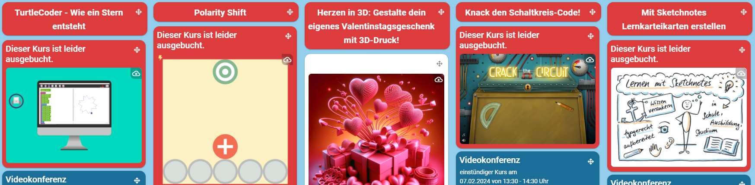
Kurse in der Webakademie
Kurse innerhalb der Webakademie, die zeit- und ortsunabhängig betreut werden.
Ferienkurse
Im Zeitraum der Ferientermine werden Live-Workshops im Rahmen einer Videokonferenzen
durchgeführt.

Slide 68
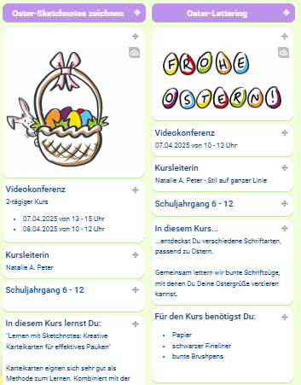
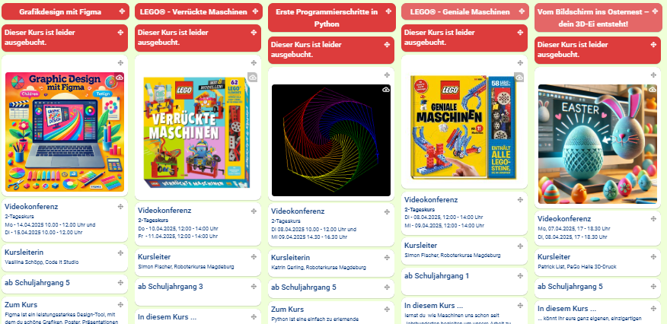
Osterferienkursplan 2025

Slide 69
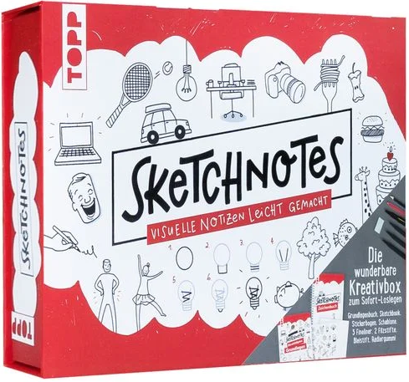


Osterferienkursplan 2025

Slide 70



Osterferienkursplan 2025

Slide 71
Einstieg ins Programmieren
mit Python
LEGO-Kurs
„Geniale Maschinen“
Deine eigene Minecraft©-Figur als 3D-Druck
„Jump & Run-Spiel
Programmieren mit Scratch“
Detektiv-Seminar für
Jungen und Mädchen
Faszination Rechtsmedizin
Traumberuf: Influencerin
Kryptologie
„Geheime Botschaften“
Der Mörder ist nicht
immer der Gärtner

Slide 72
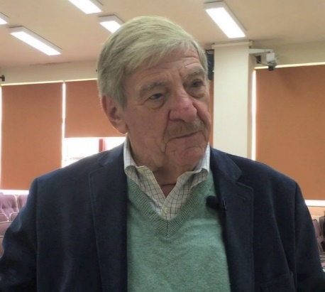
Das Schulische Enrichment- Modell (SEM) von Joseph S. Renzulli und Sally M. Reis
Typ I Aktivitäten („Apéro-Häppchen“) | Typ II Aktivitäten („Kochkurs“) | Typ III Aktivitäten („Festmahlzeit“)
Schnupperangebote sollen Interessensgebiete erschließen und den Lernenden die Entscheidung vereinfachen, eine Problemstellung zu erforschen oder ein Thema zu vertiefen. | Materialien, weiterführenden Methoden und Lerntechniken, welche die Entwicklung höherer Denkprozesse ermöglichen. Sie bringen Lernenden fortgeschrittene und professionelle Arbeitstechniken näher. | Lernende werden selber zu „Forscherinnen“ und „Forschern“und ein echtes Problem oder Themenfeld mit geeigneten Methoden wird bearbeitet.

Slide 73

Begabung
Innere Differenzierung
Schulgesetz
Lehrplan
Die Webakademie
Foldology
Das Nim-Spiel
Enrichment
Akzeleration
Möglichkeiten
der Begafö
Kursräume
Ferienkurse
Selbstlernkurse
Digitale Drehtür

Slide 74
Das Schulische Enrichment- Modell (SEM) von Joseph S. Renzulli und Sally M. Reis
Typ I Aktivitäten („Apéro-Häppchen“) | Typ II Aktivitäten („Kochkurs“) | Typ III Aktivitäten („Festmahlzeit“)
Schnupperangebote sollen Interessensgebiete erschließen und den Lernenden die Entscheidung vereinfachen, eine Problemstellung zu erforschen oder ein Thema zu vertiefen. | Materialien, weiterführenden Methoden und Lerntechniken, welche die Entwicklung höherer Denkprozesse ermöglichen. Sie bringen Lernenden fortgeschrittene und professionelle Arbeitstechniken näher. | Lernende werden selber zu „Forscherinnen“ und „Forschern“und ein echtes Problem oder Themenfeld mit geeigneten Methoden wird bearbeitet.

Slide 75
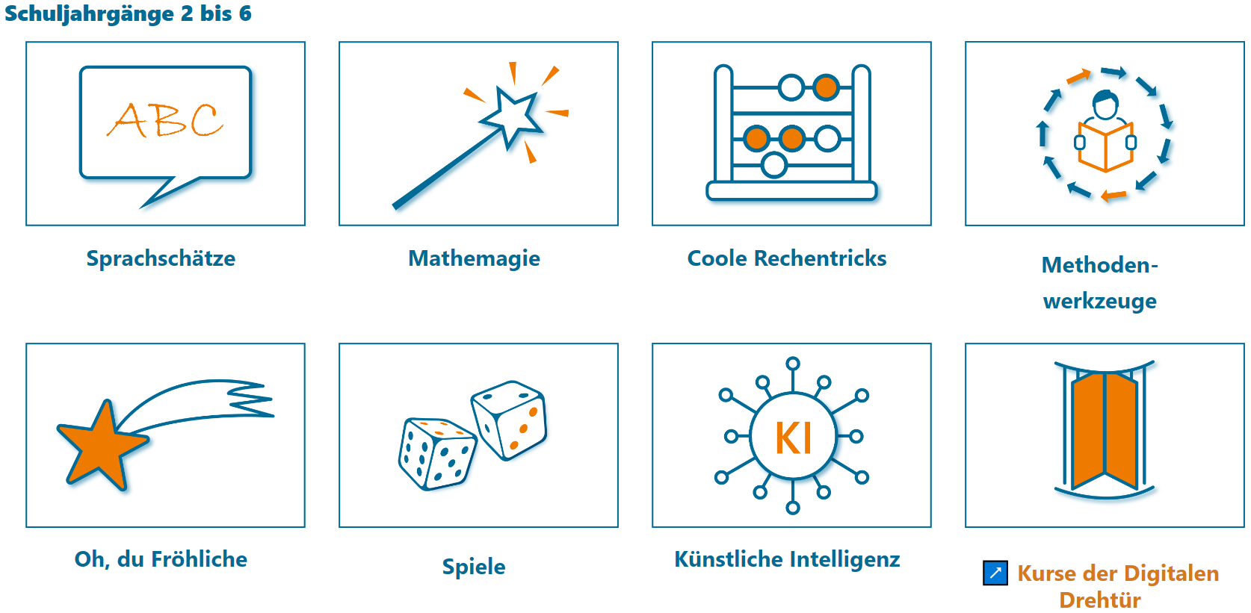
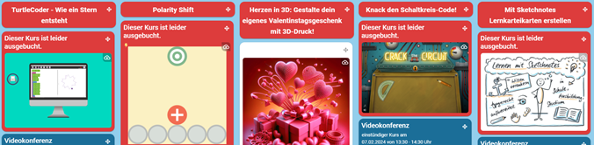
Kurse in der Webakademie
Kurse innerhalb der Webakademie, die zeit- und ortsunabhängig betreut werden.
Ferienkurse
Im Zeitraum der Ferien-termine werden Live-Workshops im Rahmen einer Videokonferenzen
durchgeführt.
Selbstlernkurse
In verschiedenen Fächern, auch fächerverbindend und fächerübergreifend wird ein flexibles Enrichmentangebot geschaffen.

Slide 76
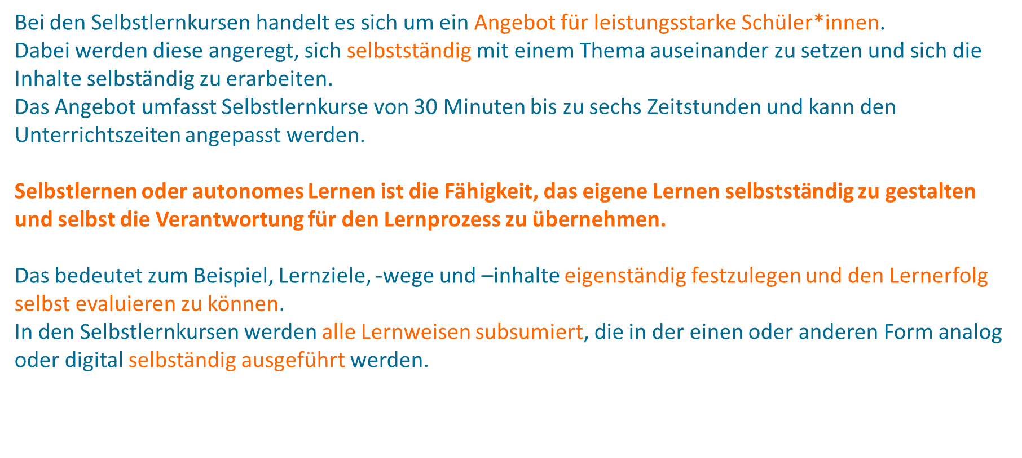
Selbstlernkurse

Slide 77
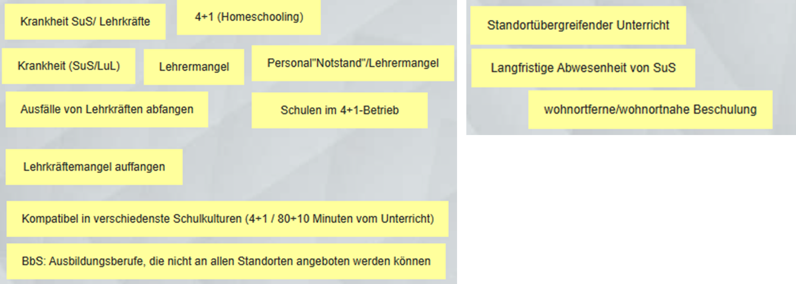
Selbstlernkurse

Slide 78
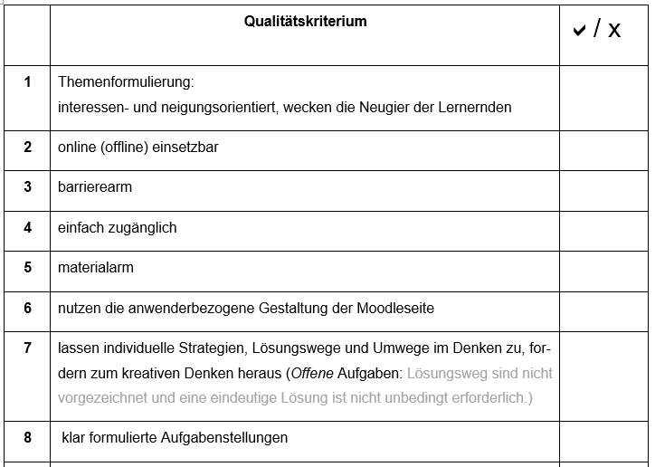
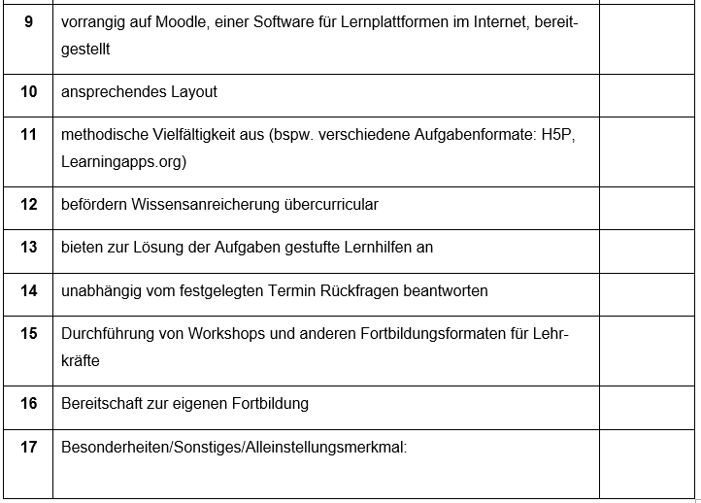
Selbstlernkurse

Slide 80
keine Registrierung/
keine Anmeldung

Slide 83
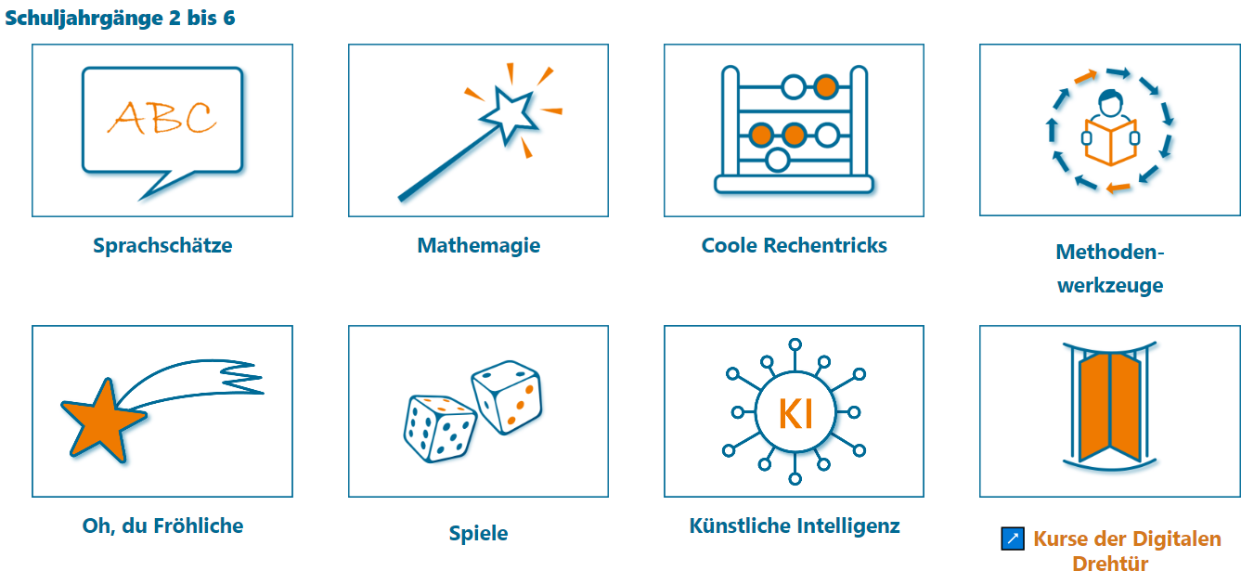
Selbstlernkurse

Slide 84
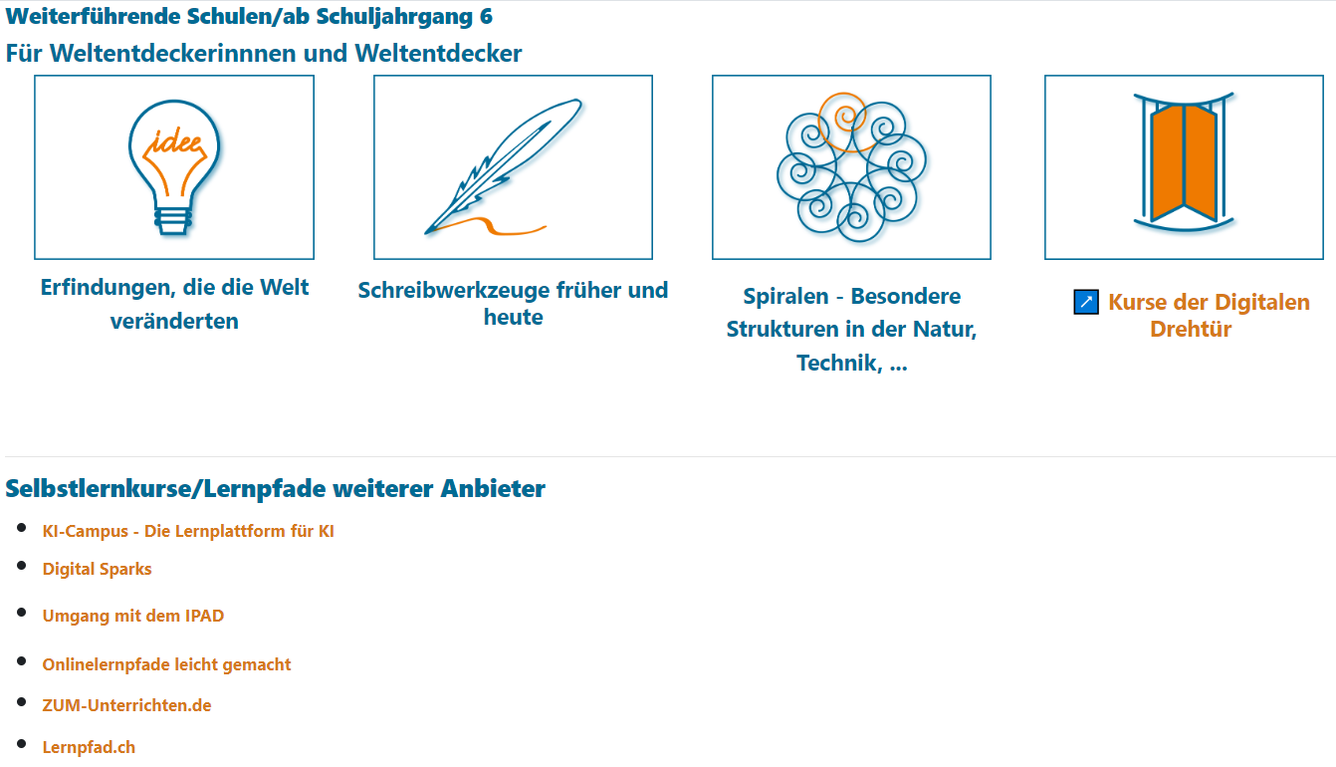
Selbstlernkurse

Slide 85
Selbstlernkurse

Slide 86


Spiegelzahl subtrahieren

Slide 87

Spiegelzahl addieren

Slide 88

Spiegelzahl addieren
43  11

Slide 89

Multiplizieren mit 11

Slide 90
Multiplizieren mit 11
Für Denker: 75  11
7 12 5
1 7 2 5
1+7 2 5
8 2 5

Slide 91
Selbstlernkurse

Slide 92

Kurse in Kursräumen:
Methodenwerkzeuge

Slide 93

Kurse in Kursräumen:
Sketchnote-Kurse

Slide 94

Kurse in Kursräumen:
Sketchnote-Kurse

Slide 95
Kurse in Kursräumen:
Methodenwerkzeuge

Slide 96


Kurse in Kursräumen:
Der Redekompass

Slide 97

Kurse in Kursräumen:
Methodenwerkzeuge

Slide 98



Klebezettelchen

Slide 99

Begabung
Innere Differenzierung
Schulgesetz
Lehrplan
Die Webakademie
Foldology
Das Nim-Spiel
Enrichment
Akzeleration
Möglichkeiten
der Begafö
Kursräume
Ferienkurse
Selbstlernkurse
Digitale Drehtür

Slide 100


Slide 101
Begabung
Innere Differenzierung
Schulgesetz
Lehrplan
Die Webakademie
Foldology
Das Nim-Spiel
Enrichment
Akzeleration
Möglichkeiten
der Begafö
Kursräume
Ferienkurse
Selbstlernkurse
Digitale Drehtür

Slide 102
Möglichkeiten der Begabtenförderung
Innere Differenzierung | Akzeleration „beschleunigtes Lernen“, Verweildauer verkürzen | Enrichment zusätzliche Angebote zum Unterricht, Anreicherung übercurricular
Individualisierung und Differenzierung kooperative Lernformen selbständige Lernformen Projektarbeit offener Unterricht Akzeleration, Enrichment Webakademie Drehtürmodell | frühzeitige Einschulung flexible Schuleingangsphase Überspringen einer Klassenstufe Unterricht in höheren Klassen in einzelnen Fächern | „Pull-Out“-Programme (zeitweilige Gruppierung mit besonderem Angebot) Schülerwettbewerbe Kurse an Universitäten Sommerakademie Webakademie Drehtürmodell

Slide 103



Digitale Drehtür

Slide 104

Digitale Drehtür

Slide 105

Digitale Drehtür
https://www.youtube.com/watch?v=1WOMhE95T8E&t=4s

Slide 106

Digitale Drehtür

Slide 107
Digitale Drehtür

Slide 108

Digitale Drehtür

Slide 109

Digitale Drehtür

Slide 110


Digitale Drehtür

Slide 111


Digitale Drehtür

Slide 112

Digitale Drehtür

Slide 113


Digitale Drehtür

Slide 114
Digitale Drehtür

Slide 115
Kurse der Selbstwerkstatt
In der Selbst-Werkstatt werden Kompetenzen vermittelt, die man dafür gut brauchen kann:
Wie motiviere ich mich, anzufangen und dranzubleiben?
Warum sind Gefühle beim Lernen wichtig?
Welche Strategien helfen mir beim Lernen?
In der Selbst-Werkstatt werden Schüler:innen in diesen Fragen zu Expert:innen.
In der Selbst-Werkstatt finden Schüler:innen Lernangebote rund um das ‚Lernen lernen‘.

Slide 116


Kurse der Selbstwerkstatt

Slide 117

Kurse der Selbstlernen

Slide 118
Digitale Drehtür

Slide 119



Fachliche Werkstätten

Slide 120

Fachliche Werkstätten

Slide 121

MA: Magische Formen

Slide 122

MA: Magische Formen

Slide 123

Programmkarte für Lehrer

Slide 124

MA: Magische Formen

Slide 125

MA: Magische Formen

Slide 126

MA: Magische Formen

Slide 127

MA: Magische Formen

Slide 128
Fachliche Werkstätten

Slide 129

Fachliche Werkstätten

Slide 130

Fachliche Werkstätten

Slide 131
Digitale Drehtür

Slide 132

Projektwerkstatt
In der „Projekt-Werkstatt“ können Schülerinnen
und Schüler interessengeleitet und selbstgesteuert
ein Projekt umsetzen und es am Ende präsentieren.
Schülerinnen und Schüler befassen sich mit einem komplexen Problem auf mehreren und unterschiedlichen
Ebenen näher.
Sie erweitern ihre Fähigkeiten im Bereich der Meta-Kognition (Reflexion, Selbstregulierung, Motivation), des kollaborativen Arbeitens, der Wissensaneignung sowie der Wissensverwaltung.

Slide 133

Digitale Drehtür

Slide 134
Das Schulische Enrichment- Modell (SEM) von Joseph S. Renzulli und Sally M. Reis
Typ I Aktivitäten („Apéro-Häppchen“) | Typ II Aktivitäten („Kochkurs“) | Typ III Aktivitäten („Festmahlzeit“)
Schnupperangebote sollen Interessensgebiete erschließen und den Lernenden die Entscheidung vereinfachen, eine Problemstellung zu erforschen oder ein Thema zu vertiefen. | Materialien, weiterführenden Methoden und Lerntechniken, welche die Entwicklung höherer Denkprozesse ermöglichen. Sie bringen Lernenden fortgeschrittene und professionelle Arbeitstechniken näher. | Lernende werden selber zu „Forscherinnen“ und „Forschern“ und ein echtes Problem oder Themenfeld mit geeigneten Methoden wird bearbeitet.

Slide 135

Digitale Drehtür

Slide 136

Digitale Drehtür
Testaccount:
Anmeldenamen:
testaccount1@digitale-drehtuer.de
Passwort:
5M5w0QLOdmyT

Slide 137

Digitale Drehtür
Registrierung für Schulen

Slide 138

Digitale Drehtür

Slide 139

Digitale Drehtür

Slide 140
Digitale Drehtür
Was passiert im Anschluss?
Wir erhalten das ausgefüllte Formular und pflegen Ihre Schule in das
System ein.
Sie erhalten von uns innerhalb von 1 – 2 Wochen eine E-Mail mit
dem individuellen Registrierungslink Ihrer Schule und weiteres
Informationsmaterial.
Wichtig!
Wir bearbeiten Neueingänge jeden Dienstag und Mittwoch.
Sollten Sie innerhalb von zwei Wochen keine Mail von uns erhalten haben, wenden Sie sich bitte an: kontakt@digitale-drehtuer.de

Slide 141



Bausteine zur Entwicklung eines schulischen
Konzepts für die Digitale Drehtür

Slide 142

Begabung
Innere Differenzierung
Schulgesetz
Lehrplan
Die Webakademie
Foldology
Das Nim-Spiel
Enrichment
Akzeleration
Möglichkeiten
der Begafö
Kursräume
Ferienkurse
Selbstlernkurse

Slide 143


